Slide 1
智算融合网络流量识别与预测
机制设计与实现
中期答辩报告
答辩人：李元龙
核心技术：
VFL · CNN-LSTM · WOA · PrivBox
数据集：
KDD Cup 99
指导老师：高德云
2026 年 · 中期答辩

Slide 2
目录
01
研究背景与问题陈述
02
相关工作综述
03
系统整体架构
04
核心算法与公式推导
05
核心代码实现
06
实验设计与结果
07
当前进展与计划

Slide 3
01 研究背景与问题陈述
核心挑战
研究动机
🔴 流量高维稀疏：KDD99 含 41 维特征，手工提取耗时且易漏
✅ CNN 擅长提取空间局部相关特征
✅ LSTM 捕获流量时序长期依赖关系
🔴 时空特征耦合：流量同时具有空间分布和时序依赖特性
✅ WOA 全局优化超参数，避免局部最优
🔴 数据隐私壁垒：多机构数据无法集中，形成信息孤岛
✅ VFL 允许数据不离本地，联合建模
🔴 实时性要求高：检测延迟需控制在毫秒级才具实用价值
✅ PrivBox 差分隐私+秘密共享双重保护

Slide 4
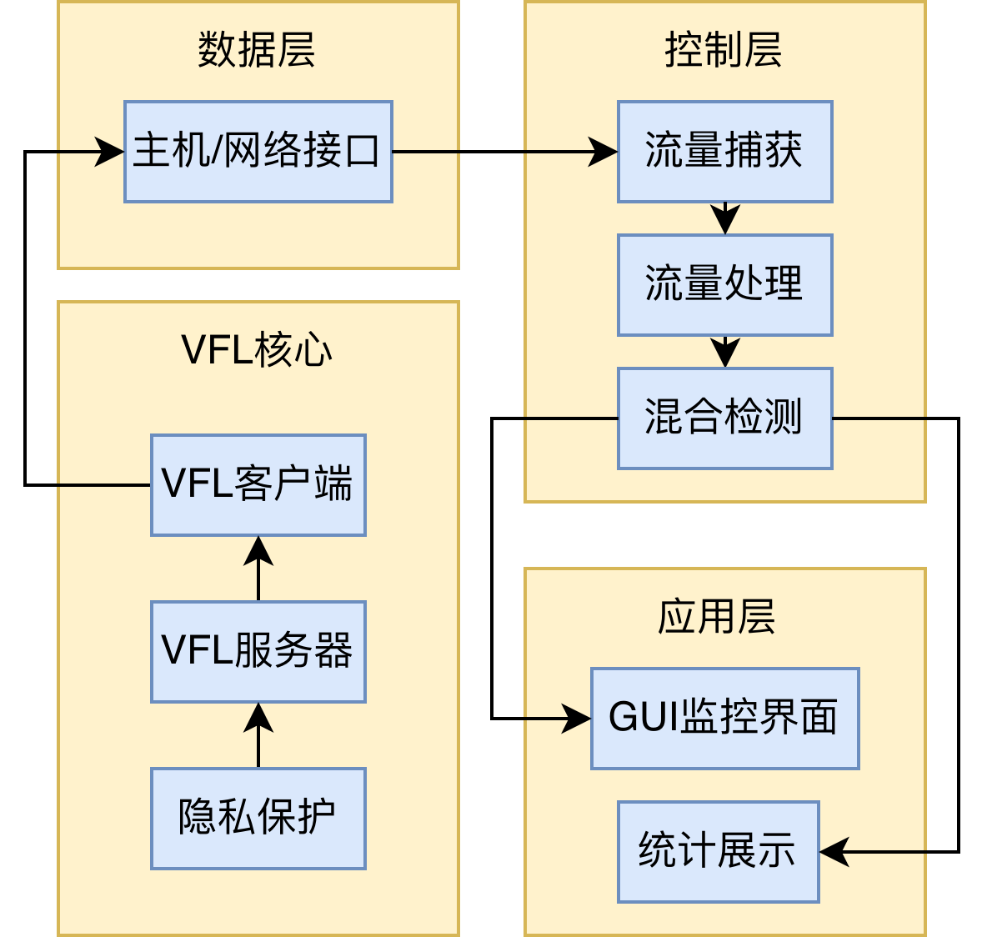
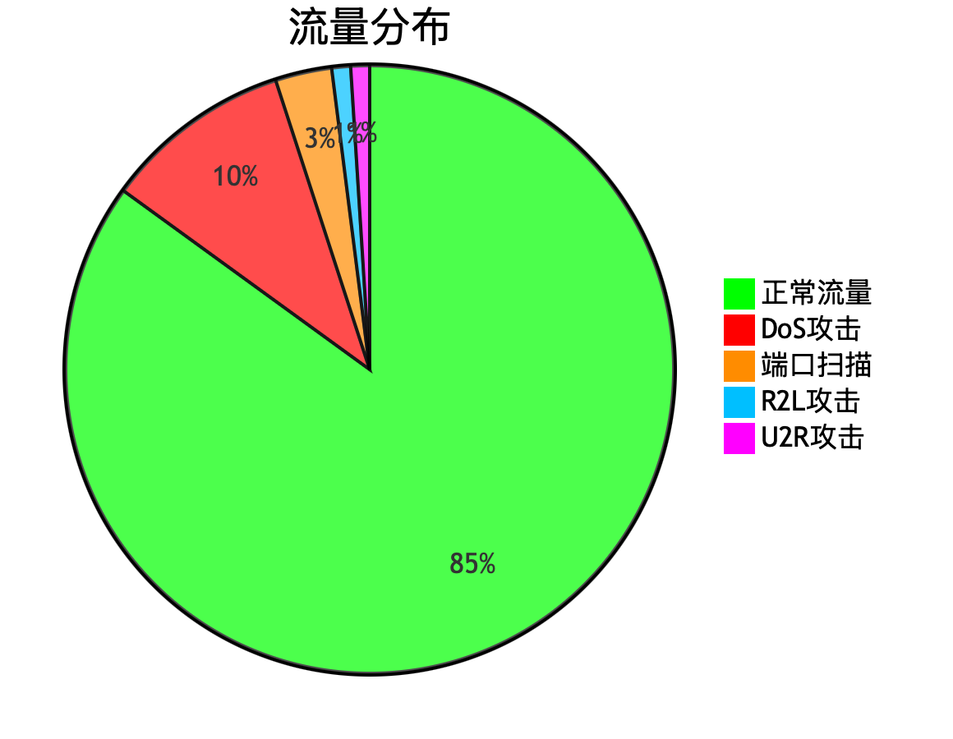
01 研究背景与问题陈述
SDN网络拓扑架构图
流量分布饼图

Slide 5
02 相关工作综述
方法 | 来源 | 数据集 | 性能 | 主要贡献
CNN-IDS | 贾凡等 2017 | KDD99 | 92.18% | 首次将 CNN 用于 IDS，局部特征提取能力优于 BP/SVM
深度CNN | 丁红卫等 2019 | KDD99 | 99.47% | 将流量数据图像化为 11×11 矩阵再送入 CNN
FL-CNN-LSTM | 王立红等 2025 | CIC-IDS2018 | 99.00% | 联邦学习 + 并联 CNN-LSTM + 多头注意力机制
WOA-CNN-LSTM | 杨桂芹等 2025 | UNB ISCX | MAE↓80.91% | WOA 优化超参数，SDN 流量预测，时空特征融合
本研究创新点：
① VFL 垂直切分特征 + PrivBox 隐私保护 ② WOA 自动优化 CNN-LSTM 超参数 ③ 实时流量捕获 + 混合检测策略

Slide 6
03 系统整体架构
数据层
KDD Cup 99
实时流量捕获 (Scapy) · 特征提取 · SMOTE过采样
模型层
CNN 空间特征提取 → LSTM 时序建模 → 特征融合 → WOA 超参优化
联邦层
VFL 垂直切分特征 · 主动方/被动方协同 · 顶层聚合模型 · 通信成本统计
隐私层
PrivBox：秘密共享 + 高斯差分隐私噪声
应用层
GUI 实时监控 · 吞吐统计 · 分类分布 · 攻击模拟 (DoS/Probe/R2L/U2R)

Slide 7
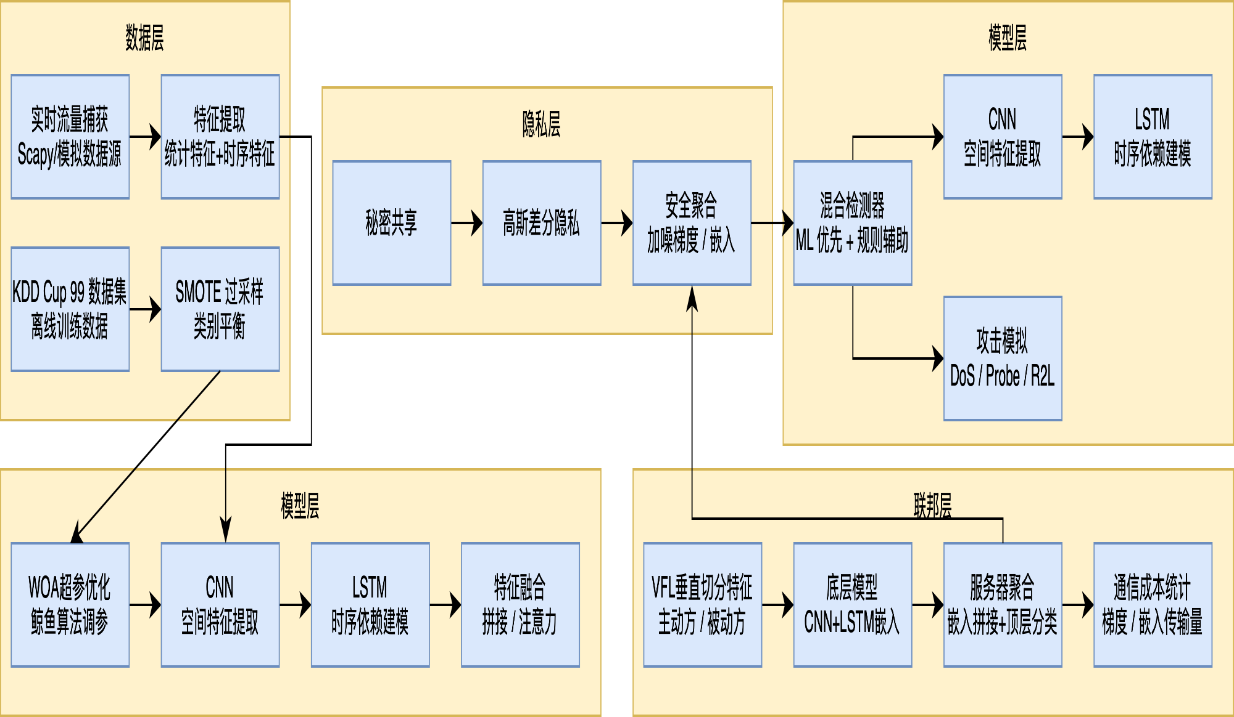
03 系统整体架构
系统整体数据流程图

Slide 8


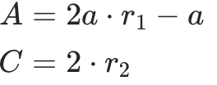
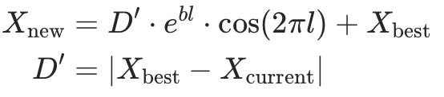

04 WOA 超参数优化算法推导
算法原理与数学推导
WOA 伪代码
① 优化目标函数
初始化鲸鱼种群 X[i] (i=1..N)
计算适应度 F[i] = f(X[i], D)
θ_best ← X[argmin F]
for iter in range(MaxIter):
for i in range(N):
更新 a, A, C
p = random()
if p < 0.5:
if |A| < 1:
// 包围猎物
X[i] = X_best - A·|C·X_best - X[i]|
else:
// 随机搜索
X[i] = X_rand - A·|C·X_rand - X[i]|
else:
// 螺旋更新
X[i] = D'·e^(bl)·cos(2πl) + X_best
F[i] = f(X[i], D)
if F[i] < F_best:
θ_best = X[i]
return θ_best
其中超参集
② 包围猎物（位置更新）
控制参数计算
③ 螺旋更新位置（气泡捕食）
④ 随机搜索（全局探索）

Slide 9














04 CNN + LSTM 时空特征建模推导
CNN 空间特征提取
LSTM 时序特征建模
数据归一化
遗忘门 (Forget Gate)
fₜ = σ(W_f · [hₜ₋₁, xₜ] + b_f)
卷积操作
输入门 (Input Gate)
其中
输出门 (Output Gate)
ReLU激活
候选细胞状态
最大池化
细胞状态更新
全连接输出
隐藏状态输出
特征融合
最终预测输出

Slide 10
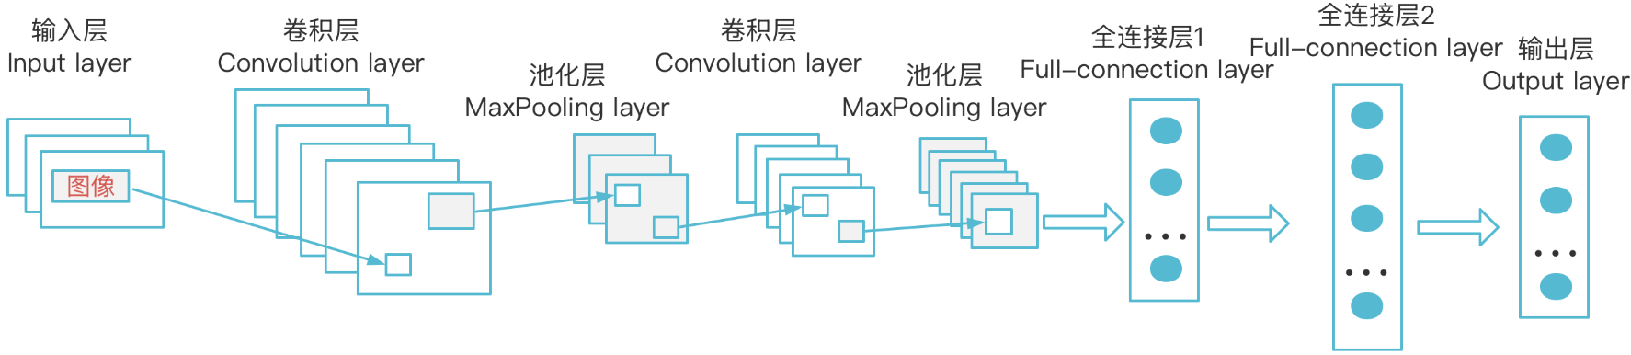
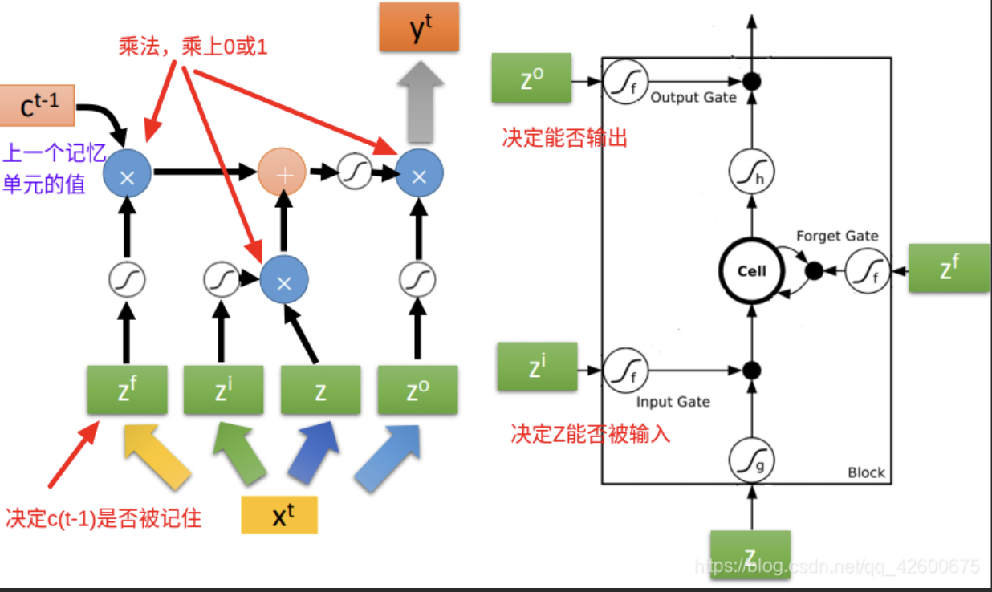
04 CNN + LSTM 时空特征建模推导
CNN 结构图（卷积→池化→展平）
LSTM 时序特征建模
LSTM 门控单元示意图

Slide 11









04 垂直联邦学习 (VFL) + PrivBox隐私保护算法推导
垂直联邦学习数学推导
PrivBox 隐私保护
第 k 方底层嵌入（Local Embedding）
【秘密共享】
将梯度 g 分为 K 份：
g = s₁ + s₂ + ... + sK
每方只获得自己的份额 sₖ
【差分隐私 — 高斯机制】
在梯度上添加噪声：
g̃ = g + N(0, σ²I)
噪声标准差计算：
σ = √(2ln(1.25/δ)) · Δ/ε
参数含义：
ε — 隐私预算 (越小越私密)
δ — 失败概率上界
Δ — 查询敏感度
【隐私保证】
满足 (ε, δ)-差分隐私定义：
Pr[M(D)∈S] ≤ eᵉ·Pr[M(D')∈S]+δ
秘密共享 (Secret Sharing)
差分隐私 – 高斯机制（Differential Privacy - Gaussian Mechanism）
服务器拼接嵌入（Feature Concatenation）
梯度加噪：
顶层分类（Top Model）
噪声标准差计算：
损失函数（Cross Entropy）
隐私保证（Privacy Guarantee）
梯度反传到各方（Gradient Slicing）
参数更新

Slide 12
05 核心代码实现 — VFL 训练流程
VFL/federated_learning/vfl_server.py
VFL/federated_learning/vfl_client.py
# VFL 服务器核心训练逻辑
class VFLServer:
def train_round(self, embeddings_list):
"""
embeddings_list: 各方上传的 h^(k)
"""
# 1. 拼接各方嵌入
z = torch.cat(embeddings_list, dim=1)
# 2. 顶层分类
logits = self.top_model(z)
loss = F.cross_entropy(logits, self.labels)
# 3. 反向传播
loss.backward()
# 4. 切片梯度，分发各方
grads = []
for i, emb in enumerate(embeddings_list):
grad = emb.grad.clone()
if self.use_privbox:
grad = self.privbox.add_noise(grad)
grads.append(grad)
self.top_optimizer.step()
return grads, loss.item()
# VFL 客户端底层模型
class VFLClient:
def forward(self, x_local):
"""
x_local: 本方持有的特征子集
"""
# 底层嵌入 h^(k)
h = self.bottom_model(x_local)
h.retain_grad() # 保留用于接收服务器梯度
return h
def backward(self, grad_from_server):
"""接收服务器下发的梯度切片"""
self.last_h.backward(
gradient=grad_from_server
)
self.optimizer.step()
self.optimizer.zero_grad()
# 特征切分工具 (vfl_utils.py)
def split_features(X, n_parties):
"""按列垂直切分特征"""
n_feat = X.shape[1]
chunk = n_feat // n_parties
return [
X[:, i*chunk:(i+1)*chunk]
for i in range(n_parties)
]

Slide 13
05 核心代码实现 — CNN-LSTM 模型 & WOA 优化
model/fl_woa_cnn_lstm/cnn_lstm_model.py
WOA 超参数搜索
class CNNLSTMModel(nn.Module):
def __init__(self, input_dim, hidden_n,
num_classes, dropout=0.3):
super().__init__()
# CNN 空间特征提取模块
self.cnn = nn.Sequential(
nn.Conv1d(1, 32, kernel_size=3, padding=1),
nn.ReLU(),
nn.MaxPool1d(2),
nn.Conv1d(32, 64, kernel_size=3, padding=1),
nn.ReLU(),
nn.MaxPool1d(2),
)
cnn_out = input_dim // 4 * 64
# LSTM 时序特征建模模块
self.lstm = nn.LSTM(
input_size=cnn_out,
hidden_size=hidden_n,
num_layers=2,
batch_first=True,
dropout=dropout
)
# 分类头
self.fc = nn.Sequential(
nn.Linear(hidden_n, num_classes),
nn.Softmax(dim=-1)
)
def forward(self, x):
# x: (B, seq_len, feat)
x = x.unsqueeze(1) # → (B,1,feat)
x = self.cnn(x) # 空间特征
x = x.view(x.size(0),1,-1) # 展平
out, _ = self.lstm(x) # 时序建模
return self.fc(out[:,-1,:]) # 最后时间步
def woa_optimize(D, max_iter=50, N=32):
"""
D: 训练数据
N: 鲸鱼数量（搜索代理）
返回最优超参 θ_best
"""
# 搜索空间定义
BOUNDS = {
'lr': (1e-3, 1e-2),
'hidden_n':(10, 30 ),
'l2': (1e-4, 1e-1),
}
# 初始化鲸鱼种群
X = init_population(N, BOUNDS)
F = [fitness(x, D) for x in X] # 验证集损失
best_idx = np.argmin(F)
X_best = X[best_idx].copy()
for t in range(max_iter):
a = 2 - 2 * t / max_iter # 线性衰减
for i in range(N):
A = 2*a*random() - a
C = 2 * random()
p = random()
if p < 0.5:
if abs(A) < 1:
# 包围猎物
D_ = abs(C*X_best - X[i])
X[i] = X_best - A * D_
else:
# 随机搜索
j = randint(0, N)
D_ = abs(C*X[j] - X[i])
X[i] = X[j] - A * D_
else:
# 螺旋更新
l = uniform(-1, 1)
D_ = abs(X_best - X[i])
X[i] = D_*exp(b*l)*cos(2π*l)+X_best
X[i] = clip(X[i], BOUNDS)
fi = fitness(X[i], D)
if fi < F[best_idx]:
X_best = X[i].copy()
return X_best

Slide 14
05 核心代码实现 — 实时检测 & PrivBox
VFL/hybrid_detector.py
VFL/federated_learning/privbox.py
class HybridDetector:
"""ML 优先 + 规则兜底的混合检测策略"""
RULES = {
'dos': lambda f: f['dst_bytes'] > 5e6,
'probe': lambda f: f['num_failed_logins'] > 5,
'r2l': lambda f: f['logged_in'] == 0,
}
def detect(self, features: dict) -> str:
# 1. 规则引擎快速过滤
for label, rule in self.RULES.items():
if rule(features):
return label
# 2. ML 模型精细分类
x = self.preprocessor.transform(features)
x_tensor = torch.FloatTensor(x).unsqueeze(0)
with torch.no_grad():
logits = self.model(x_tensor)
prob, pred = logits.max(dim=1)
# 3. 置信度兜底
if prob.item() < self.threshold:
return "unknown"
return self.label_map[pred.item()]
# VFL/flow_tracker.py — 连接级统计
class FlowTracker:
def update(self, pkt):
"""提取流量统计特征"""
key = (pkt.src, pkt.dst, pkt.dport)
flow = self.flows[key]
flow['pkt_count'] += 1
flow['byte_count'] += len(pkt)
flow['duration'] = time() - flow['start']
return self._extract_features(flow)
class PrivBox:
"""秘密共享 + 差分隐私双重保护"""
def __init__(self, epsilon=1.0,
delta=1e-5, n_parties=2):
self.epsilon = epsilon # 隐私预算
self.delta = delta # 失败概率
self.K = n_parties
def _compute_sigma(self, sensitivity):
"""
高斯机制噪声强度计算：
σ = √(2ln(1.25/δ)) · Δ / ε
"""
return (
math.sqrt(2 * math.log(1.25/self.delta))
* sensitivity / self.epsilon
)
def add_noise(self, gradient):
"""差分隐私噪声注入"""
sensitivity = gradient.norm(2).item()
sigma = self._compute_sigma(sensitivity)
noise = torch.randn_like(gradient) * sigma
return gradient + noise
def secret_share(self, secret):
"""Shamir 秘密共享分发"""
# s = s₁ + s₂ + ... + sK
shares = [torch.randn_like(secret)
for _ in range(self.K - 1)]
last = secret - sum(shares)
shares.append(last)
return shares # 每方获得一个份额
def reconstruct(self, shares):
"""各方份额汇聚重建"""
return sum(shares) # Σ sₖ = s

Slide 15
06 实验设计与数据集
实验数据集对比
数据集 | 总记录 | 正常/攻击 | 特征数 | 攻击类型 | 用途
KDD Cup 99 | 494,021 | 97,278 / 396,743 | 41 | DoS/Probe/R2L/U2R | 入侵检测基线
UNB ISCX | 2,450,324 | 2,381,532 / 68,792 | 多维 | 正常+攻击混合 | 流量预测
CIC-IDS2018 | 约200万 | 多类别 | 80 | 暴力/DDoS/僵尸网络等7类 | FL检测评估
评估指标
准确率
(AC)
检测率
(DR)
误报率
(FA)
F1 分数
AC = (TP+TN) / (TP+TN+FP+FN)
DR = TP / (TP + FN)
FA = FP / (TN + FP)
F1 = 2PR / (P + R)
实验环境
Python 3.10 + PyTorch 2.x | NVIDIA 5060ti GPU | KDD训练集70%/测试集30% | VFL: 3客户端, η=0.01, 100轮 | WOA: 50次迭代, 32个搜索代理

Slide 16
06 实验结果展示
流量预测任务 — UNB ISCX 数据集各模型性能对比
算法 | MAE | RMSE | MAPE | vs CNN-LSTM (MAE↓)
CNN-LSTM | 0.1540 | 0.1349 | 3.857% | —
CNN-BiLSTM | 0.1256 | 0.1257 | 3.692% | 18.4%
CNN-GRU | 0.0964 | 0.0965 | 2.721% | 37.4%
PSO-SVR | 0.0658 | 0.0818 | 2.051% | 57.3%
PSO-LSSVM | 0.0492 | 0.0513 | 1.602% | 68.1%
WOA-CNN-LSTM★ | 0.0294 | 0.0415 | 1.045% | 80.9%↑
入侵检测任务 — 联邦学习 vs 集中式 (KDD Cup 99)
FL-CNN-LSTM（本方案） Acc: 99.00% F1: 99.01% 隐私保护，数据不离本地
集中式 CNN-LSTM Acc: 99.08% F1: 99.14% 无隐私保护，数据集中
串联结构（对比） Acc: 6.63% F1: 0.86% 并联结构远优于串联
无注意力机制（对比） Acc: 98.66% F1: 98.66% 多头注意力提升 0.34%

Slide 17
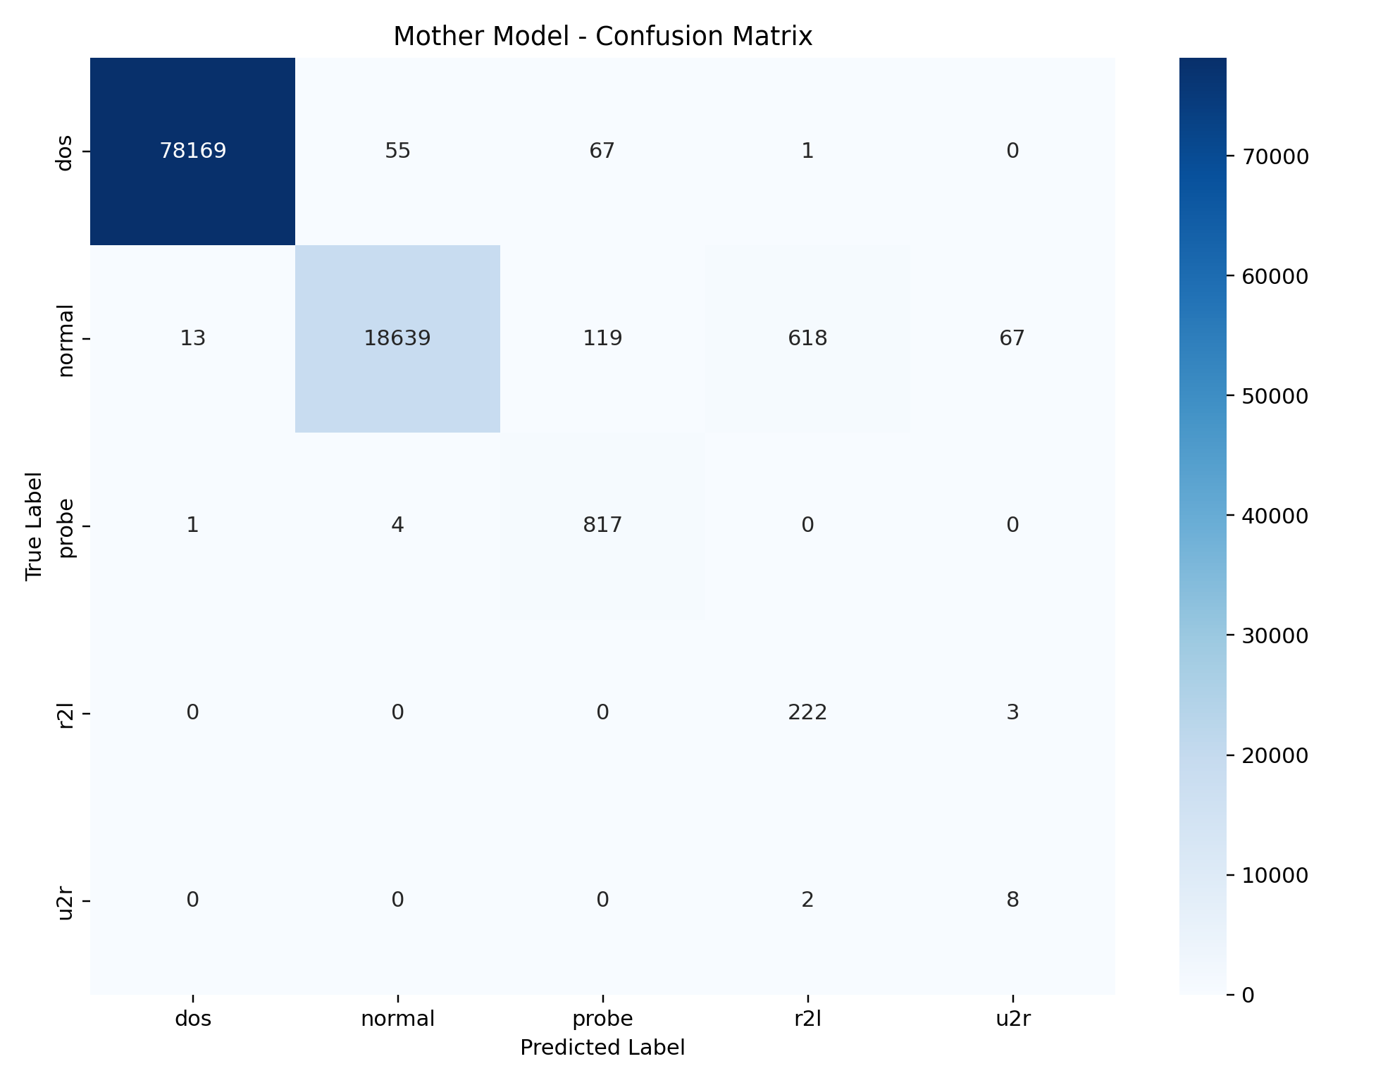
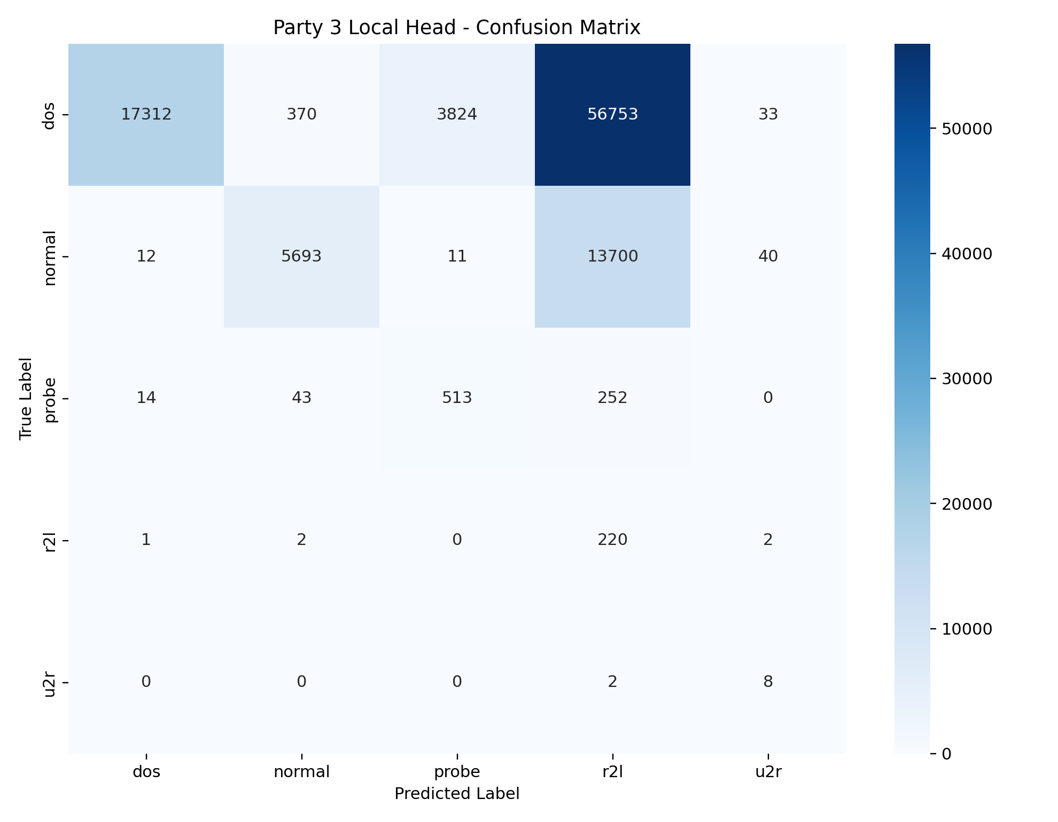


06 实验结果展示
母模型与子模型训练数据结果矩阵图

Slide 18
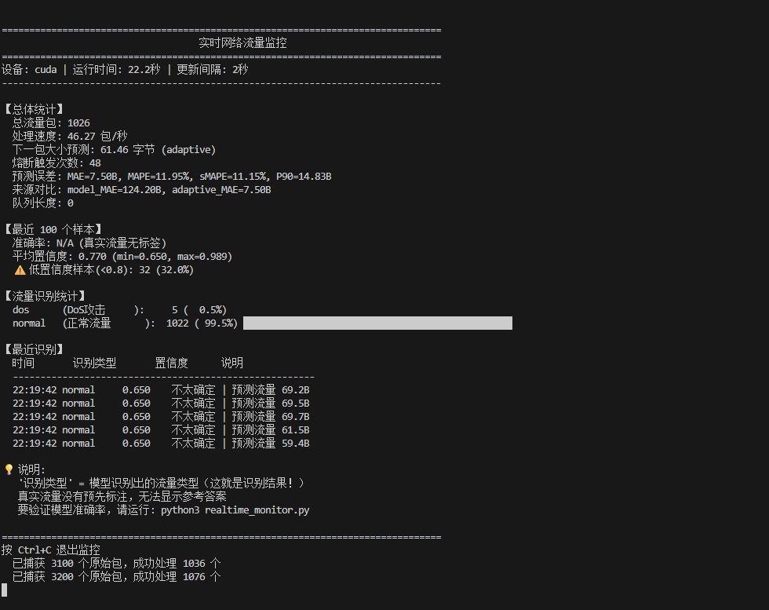
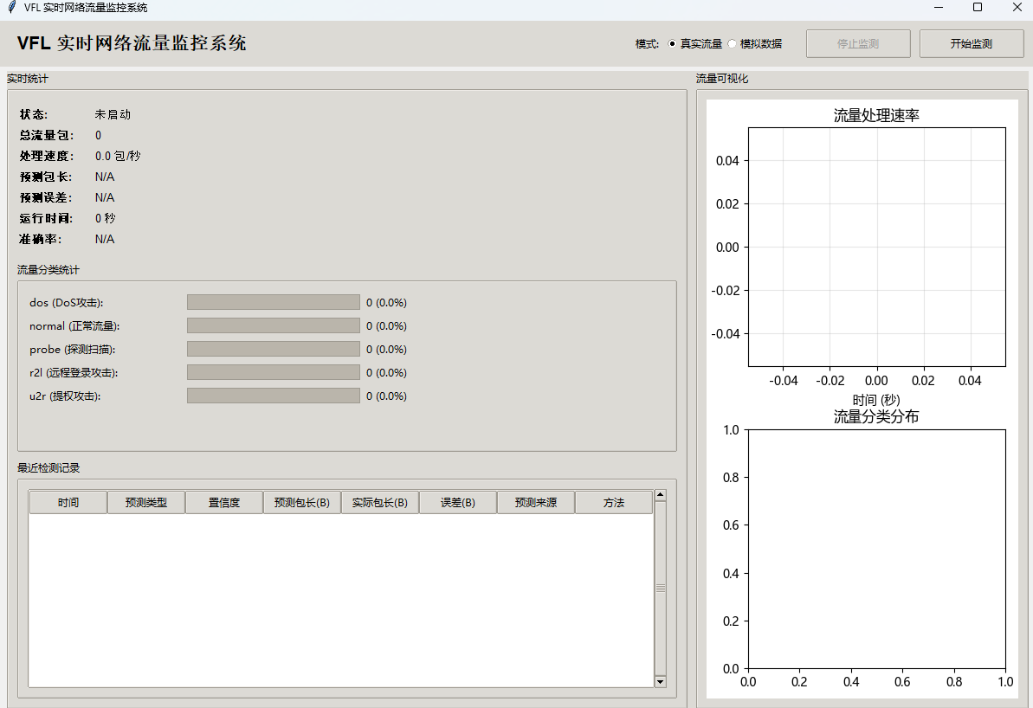
06 实验结果展示
程序运行结果图
命令行
GUI

Slide 19
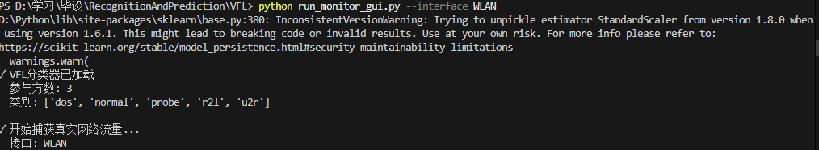
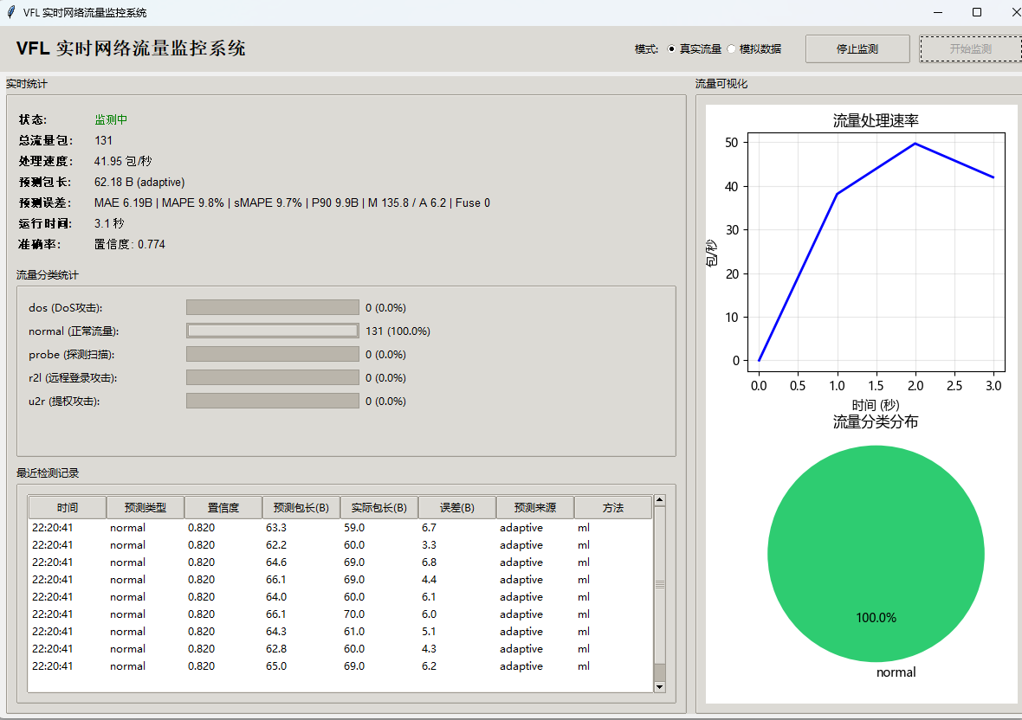
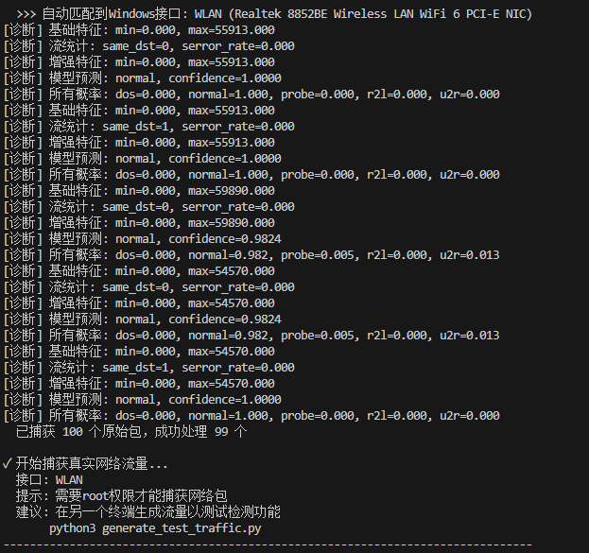
06 实验结果展示
正常流量识别

Slide 20
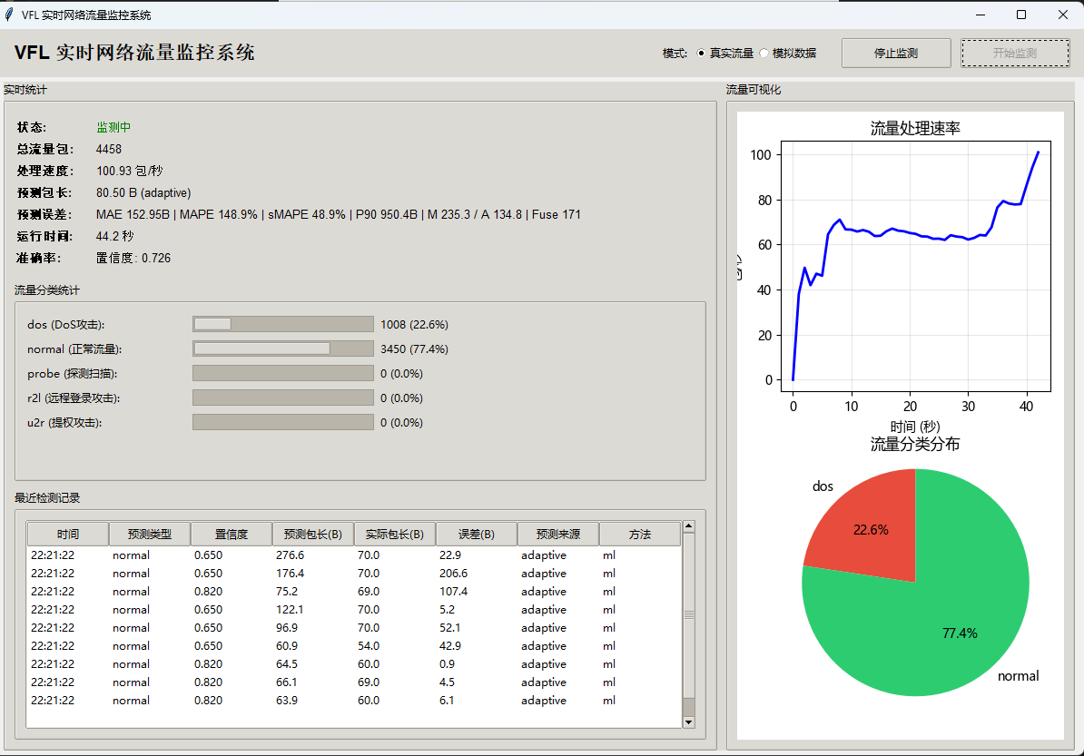
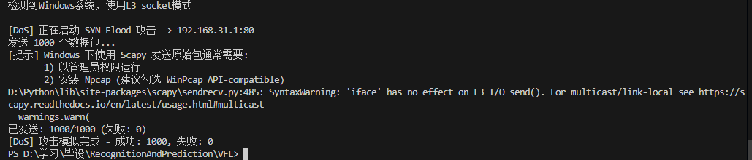
06 实验结果展示
Dos流量识别

Slide 21
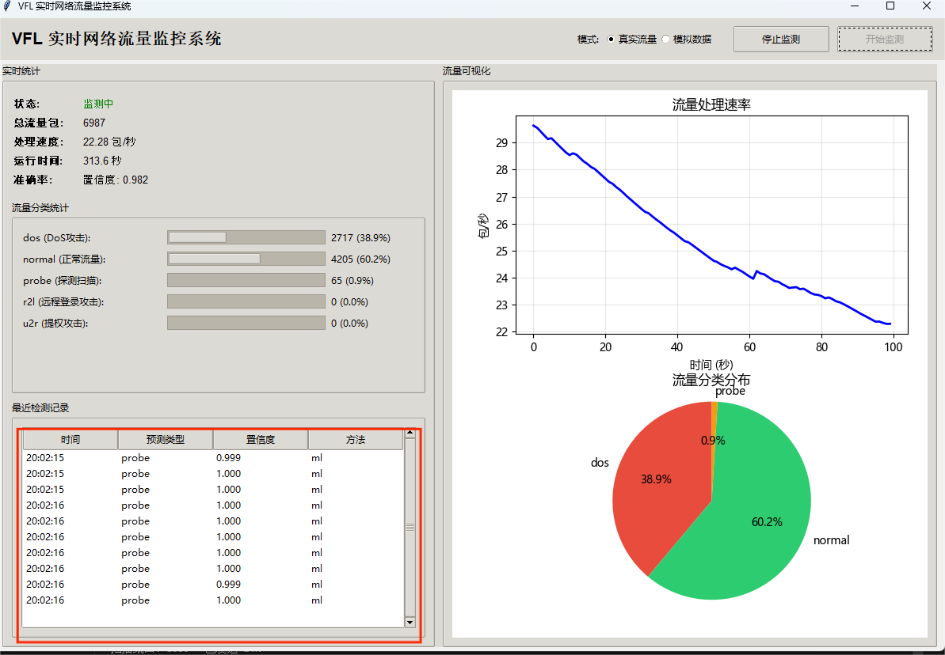
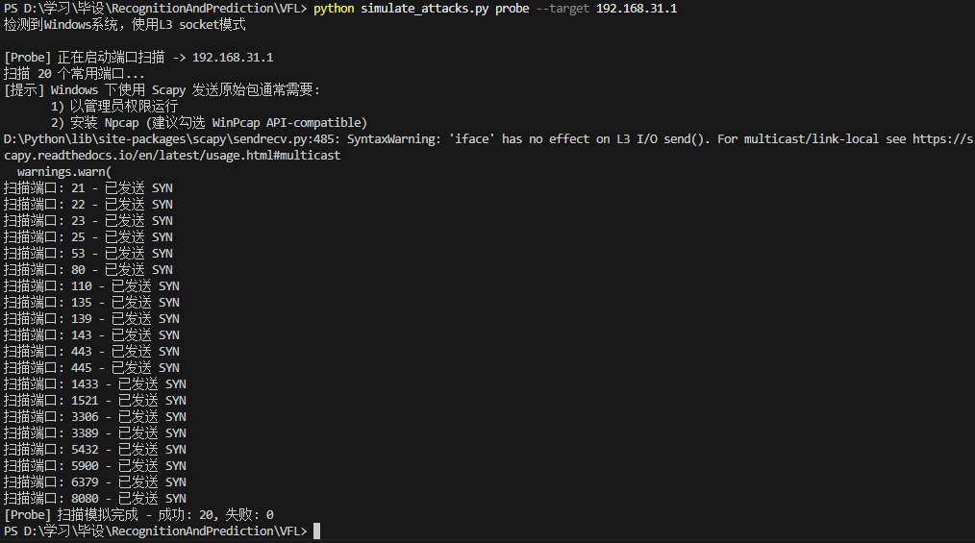
06 实验结果展示
Probe流量识别

Slide 22
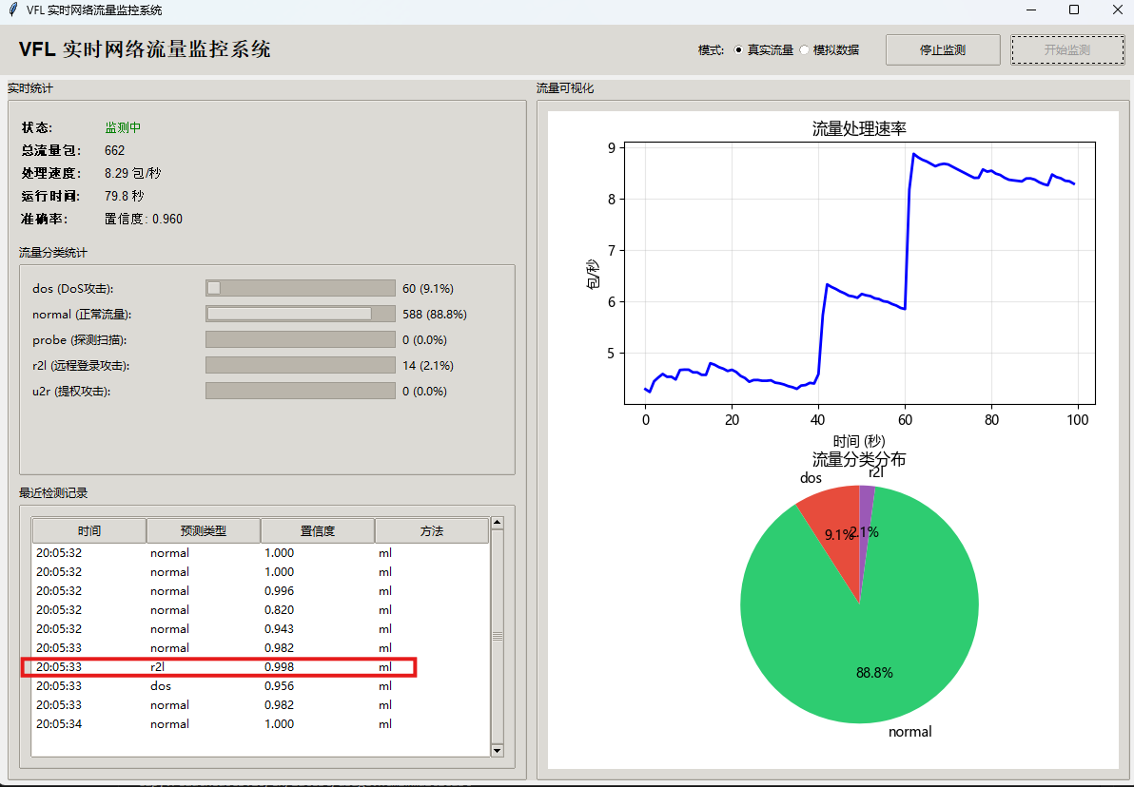
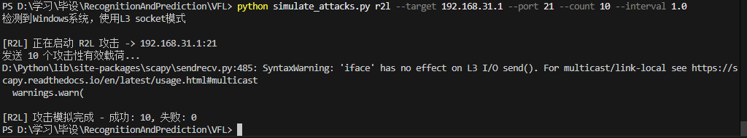
06 实验结果展示
R2L流量识别

Slide 23
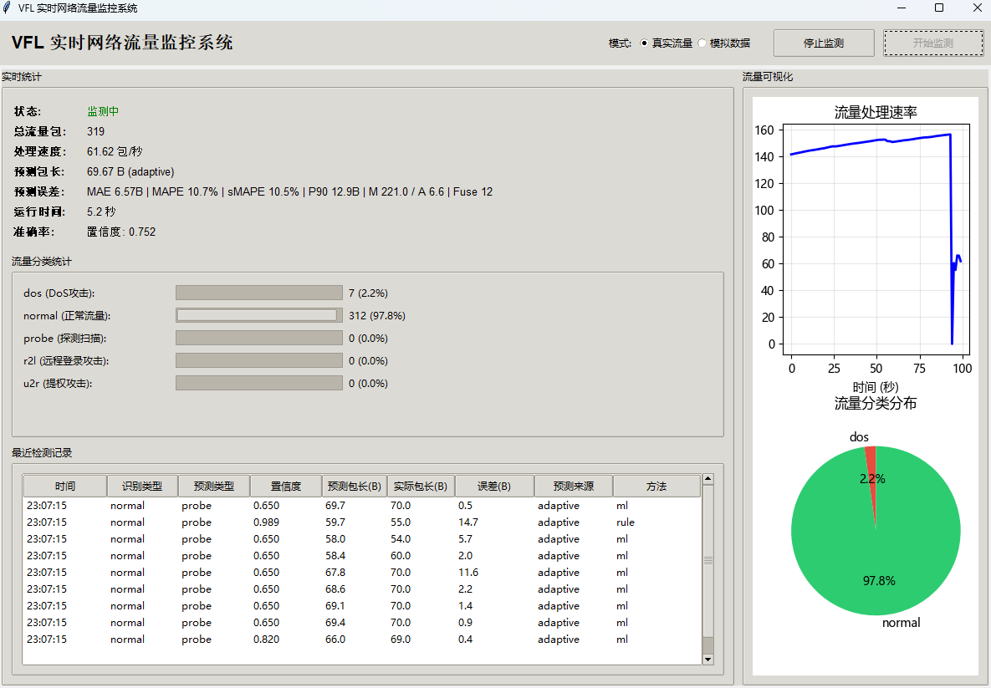
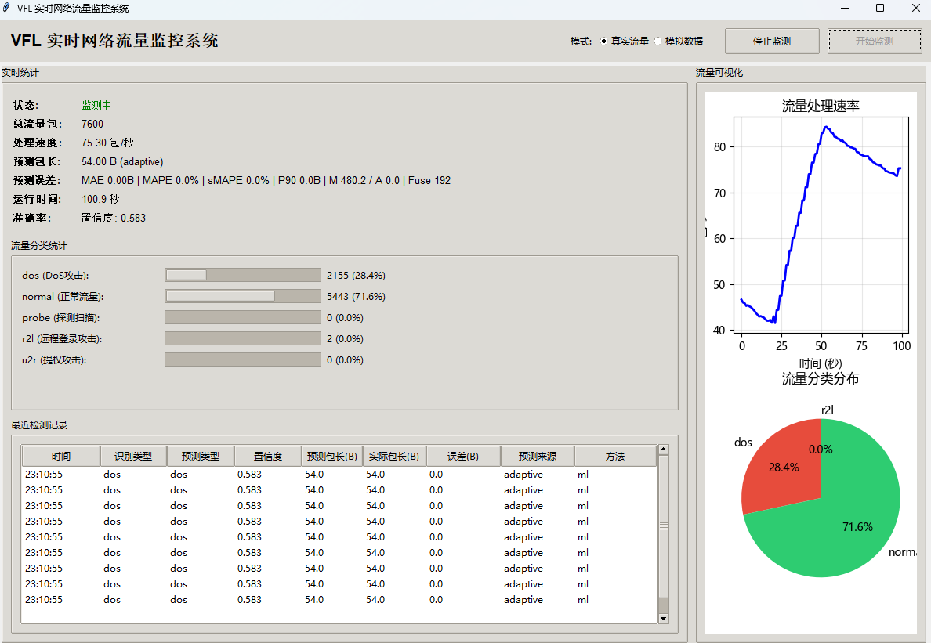
06 实验结果展示
流量预测任务 — KDD Cup 99数据集性能实际流量预测展示
日常预测（默认预测probe）
预测到dos（MAE趋近0）

Slide 24
07 当前进展与后续计划
✅ 已完成工作
🔲 后续研究方向
VFL 垂直联邦训练框架完整实现
WOA 超参数优化集成到 VFL 训练
将 WOA 与 VFL 深度耦合，自动寻优
CNN-LSTM 单机基线模型（model/）
多头注意力机制集成
PrivBox 差分隐私+秘密共享组件
参考 FL- CNN- LSTM 论文增强特征权重
KDD Cup 99 数据加载与预处理
BiGRU 替换最后 LSTM 层
引入双向建模提升时序捕获能力
数据图像化处理（11×11矩阵）
抗噪声数据处理增强
异常值检测 + 噪声过滤流水线
实时流量捕获与特征提取管道
跨数据集泛化验证
GUI 实时监控界面（run_monitor_gui）
在 Abilene、NSL-KDD、UNSW-NB15 测试
攻击流量模拟工具（DoS/Probe/R2L）
通信效率优化
压缩梯度传输，降低带宽开销
通信成本统计与基础性能测试
论文撰写与实验完善
完成完整实验对比与论文初稿
预期目标：KDD Cup 99 准确率 ≥ 99.4%，MAE 较 纯CNN-LSTM 降低 ≥ 70%

Slide 25
总结
研究问题
SDN 网络流量时空特征提取 + 隐私保护联合建模
核心方法
WOA-CNN-LSTM + VFL + PrivBox 差分隐私
关键创新
垂直联邦学习 × 鲸鱼优化 × 混合实时检测策略
初步结果
流量预测 MAE 较 CNN-LSTM 降低 80.91%，联邦检测准确率 99%
代码状态
核心模块已实现：VFL / 训练 / 监控 / 隐私保护 / 攻击模拟
感谢各位老师的聆听与指导！

